Slide 1
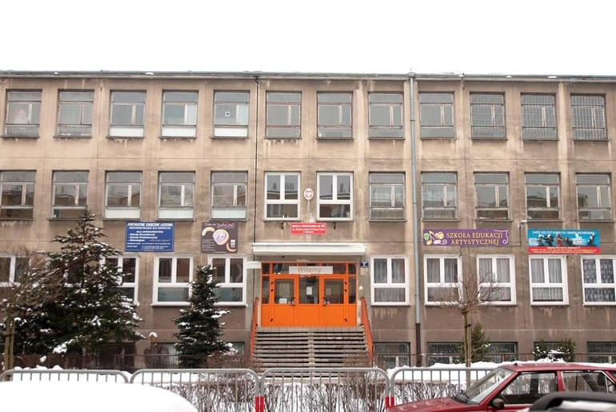
"moja szkoła"

Slide 2
"Nazwa i adres szkoły" :
SZKOŁA PODSTAWOWA Nr 82
im. ŚW. JADWIGI KRÓLOWEJ POLSKI
31-814 Kraków, oś. Kalinowe 17

Slide 3
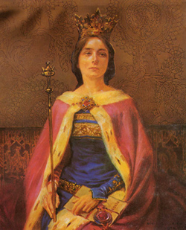
PATRONKA NASZEJ SZKOŁY: ŚW.JADWIGA

Slide 4

dyrektor szkoły
mgr Beata Tomaszewska

Slide 5

ZASTĘPCA DYREKTORA SZKOŁY
mgr Bożena Gołdyn

Slide 6
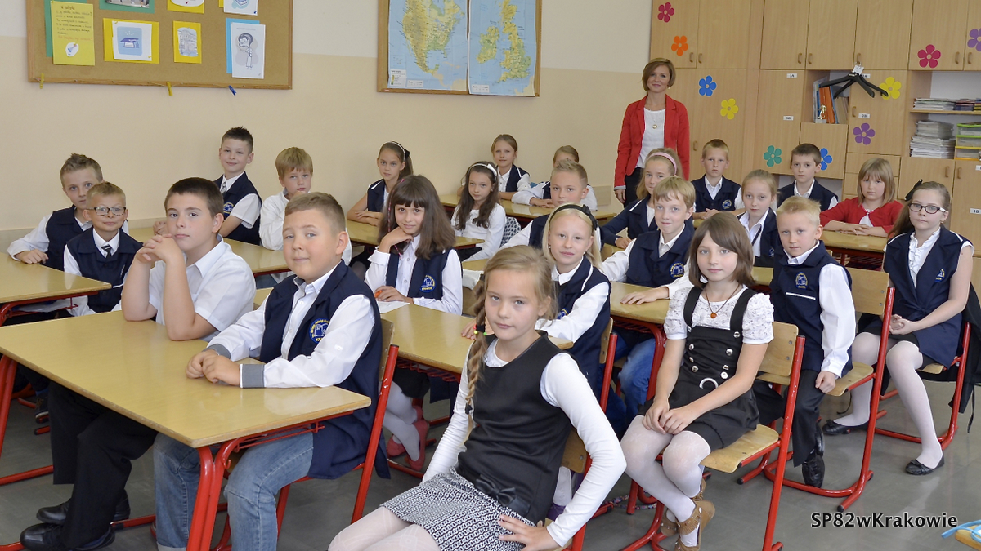
MOJA KLASA 4A

Slide 7

moja obecna PANI WYCHOWAWCZYNI: maria magdalena kaptur

Slide 8

to moja była pani wychowawczyni kl.1-3 :
Dorota Drewnicka

Slide 9
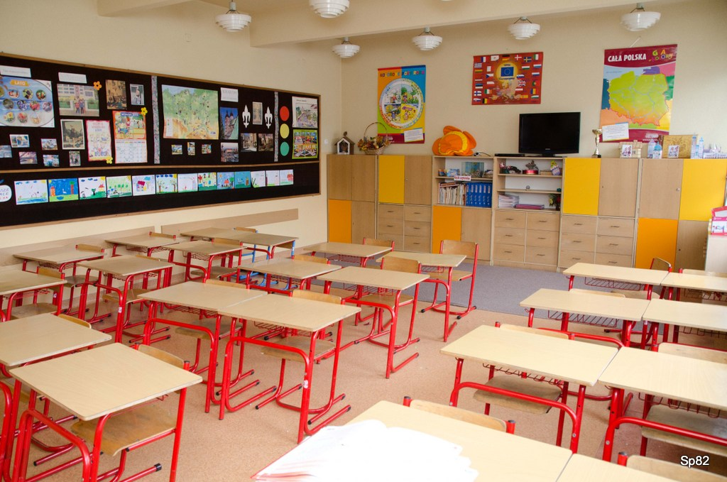
to moja była sala lekcyjna nr 5

Slide 10
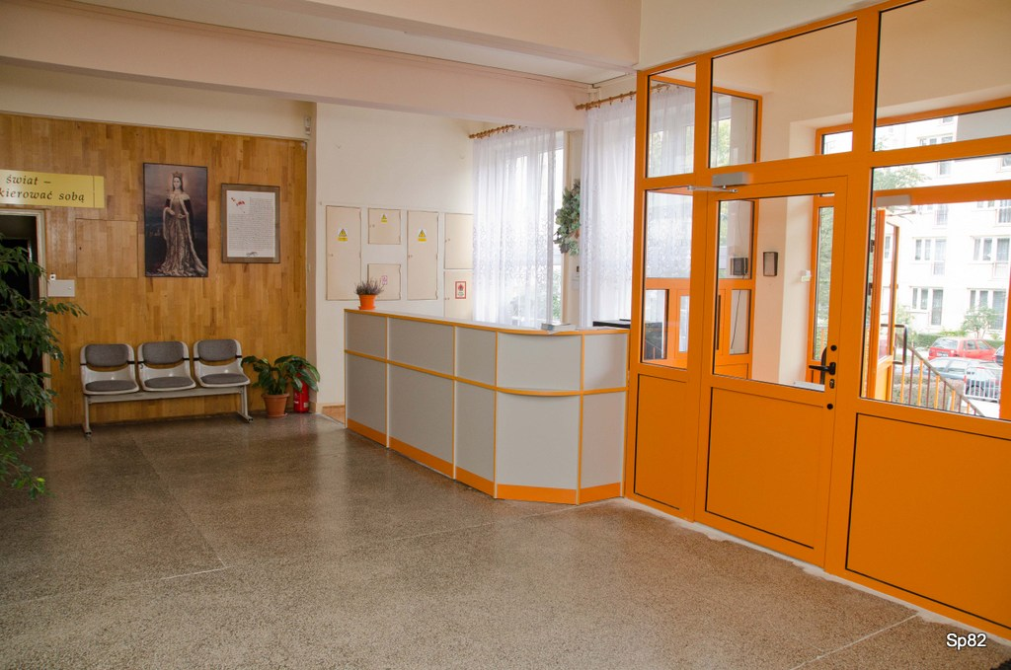
DYŻURKA SZKOLNA

Slide 11
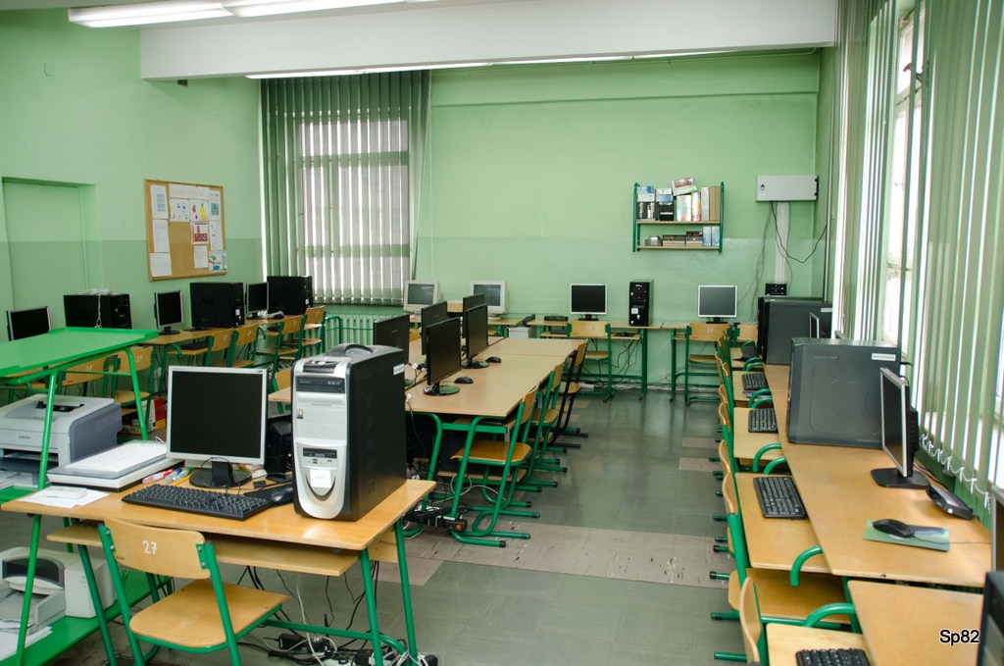
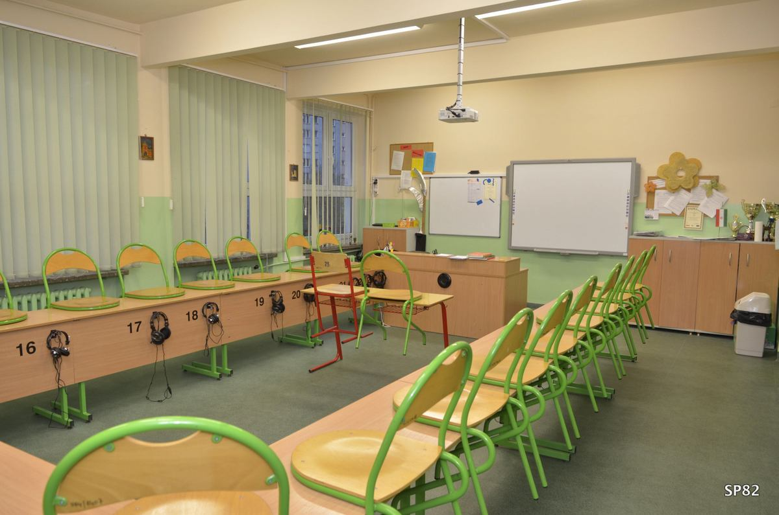
moje ulubione sale lekcyjne:
sala komputerowa
sala jęz.angielskiego

Slide 12

to moja pani od zaj.komputerowych:MAŁGORZATA SKRZYPEK

Slide 13
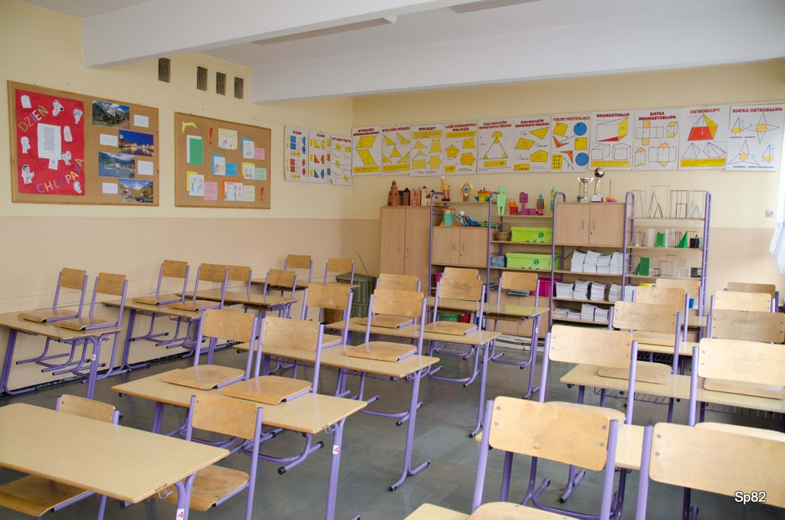
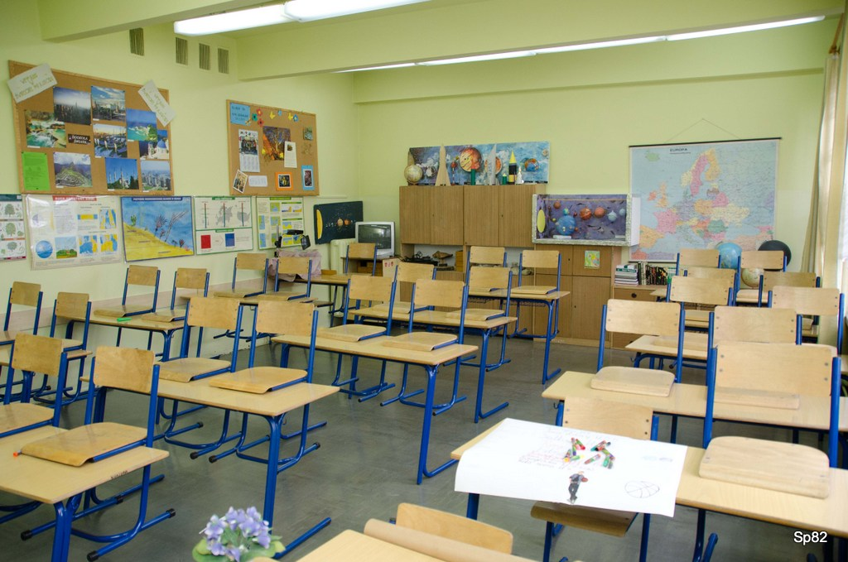
sale matematyczne

Slide 14
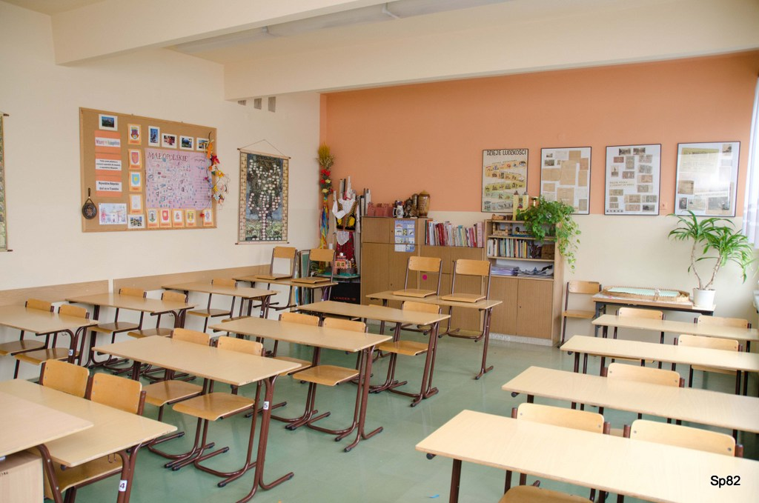
sala historyczna

Slide 15
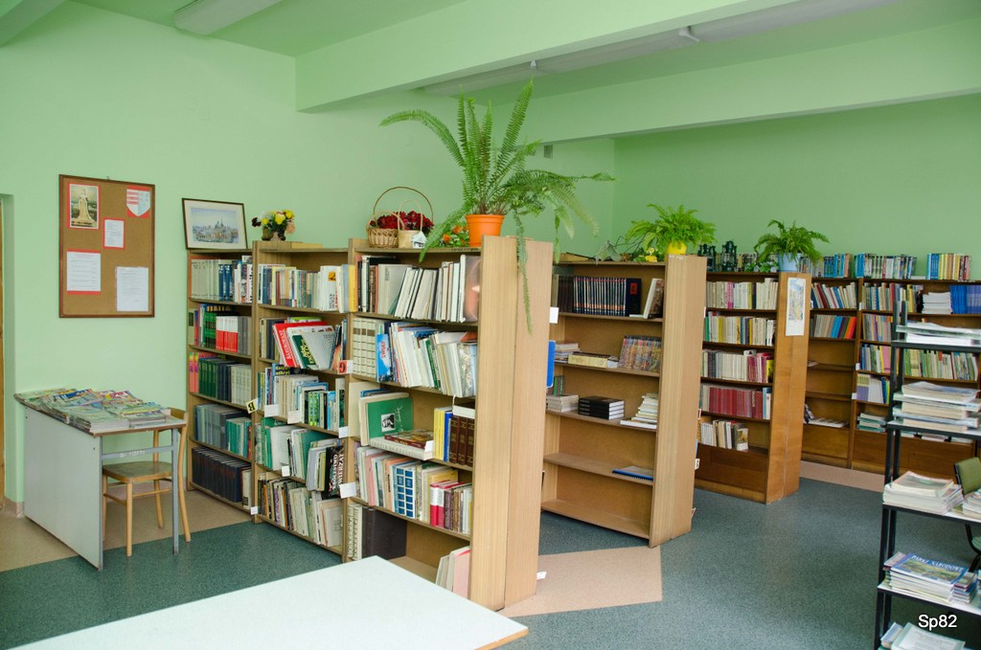
BIBLIOTEKA SZKOLNA

Slide 16
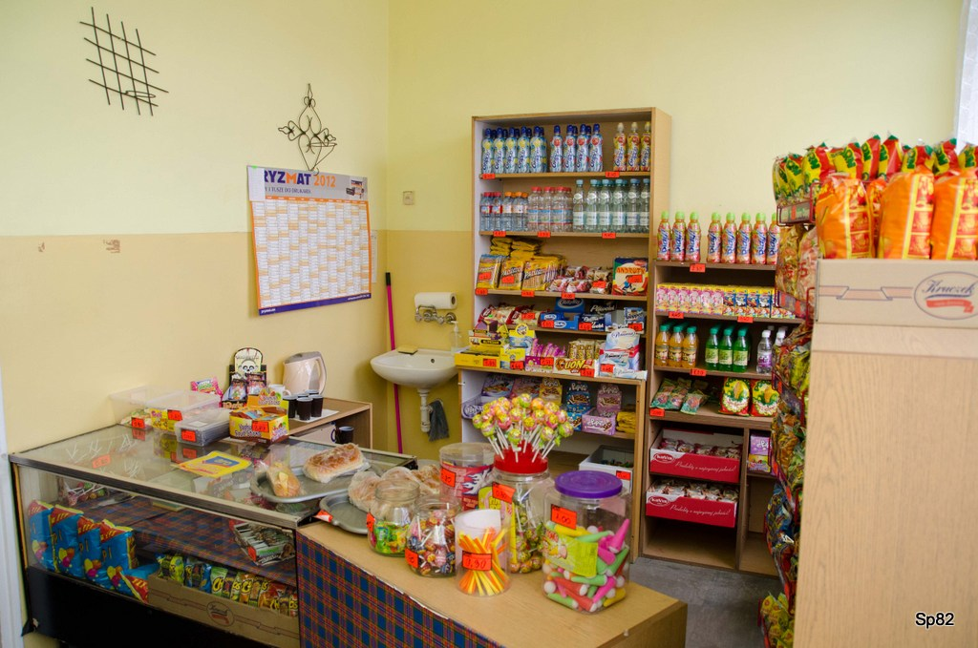
sKLEPIK SZKOLNY

Slide 17
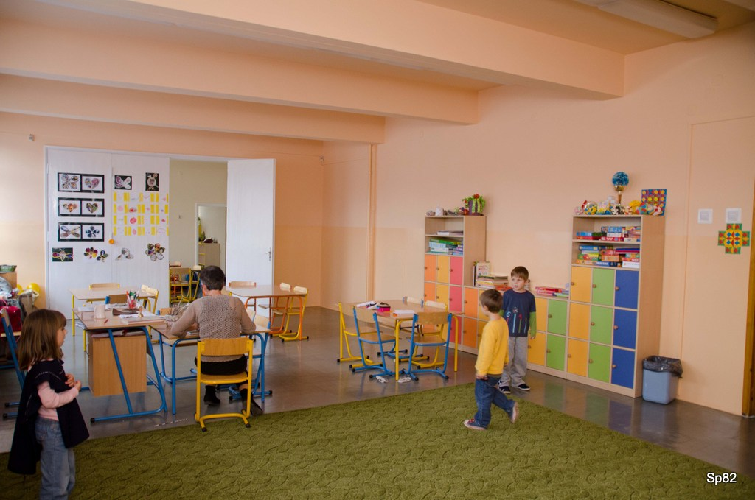
ŚWIETLICA SZKOLNA

Slide 18
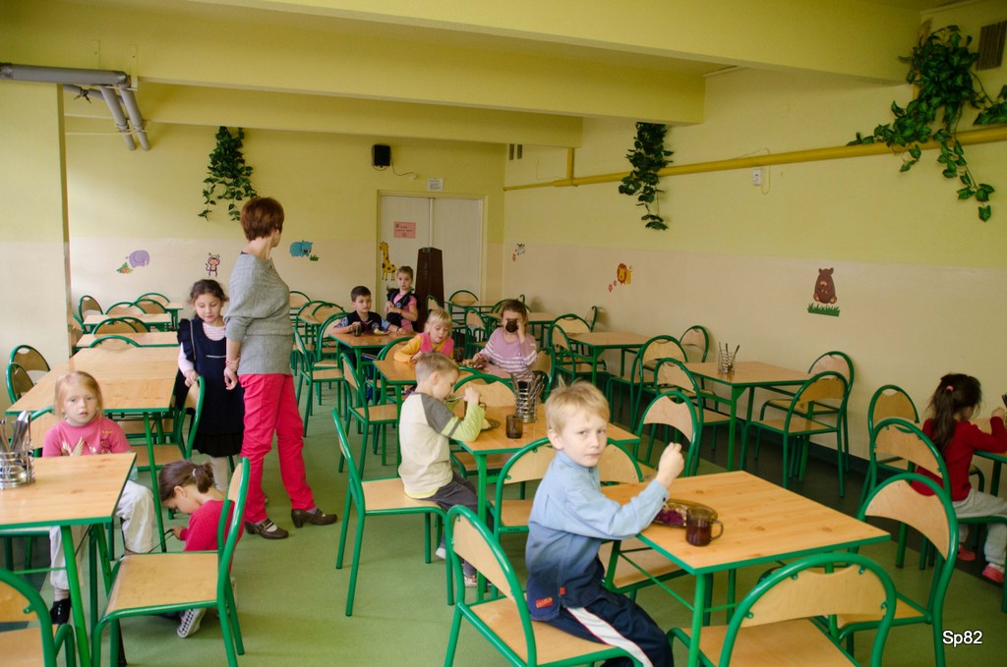
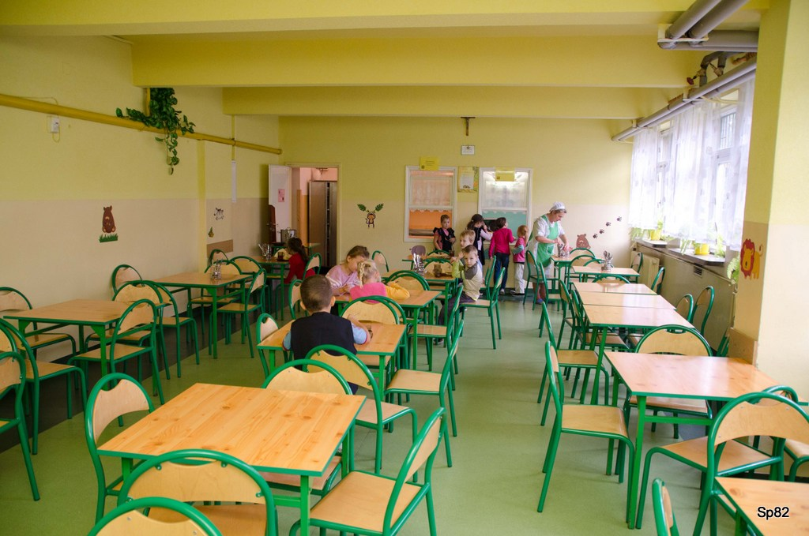
STOŁÓWKA SZKOLNA

Slide 19
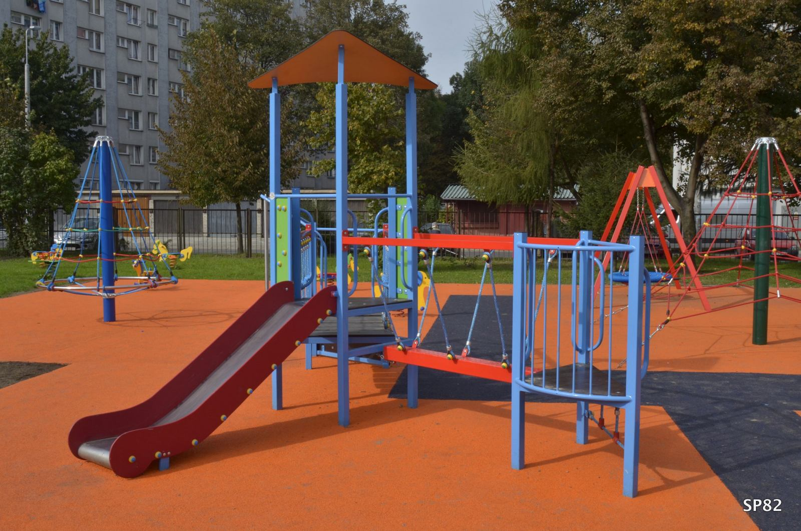
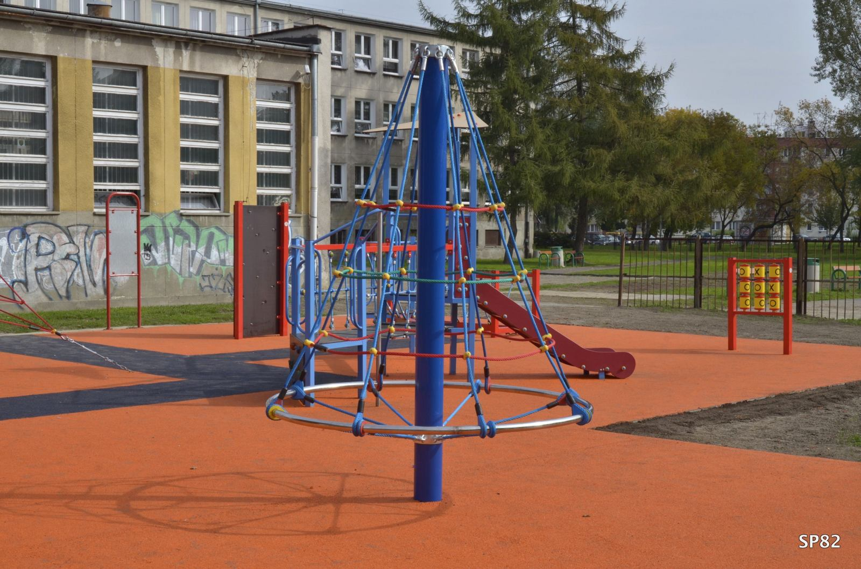
plac zabaw szkolny

Slide 20
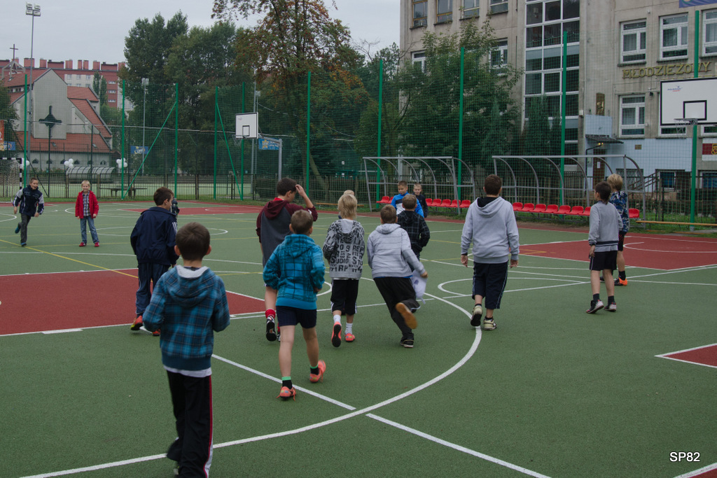
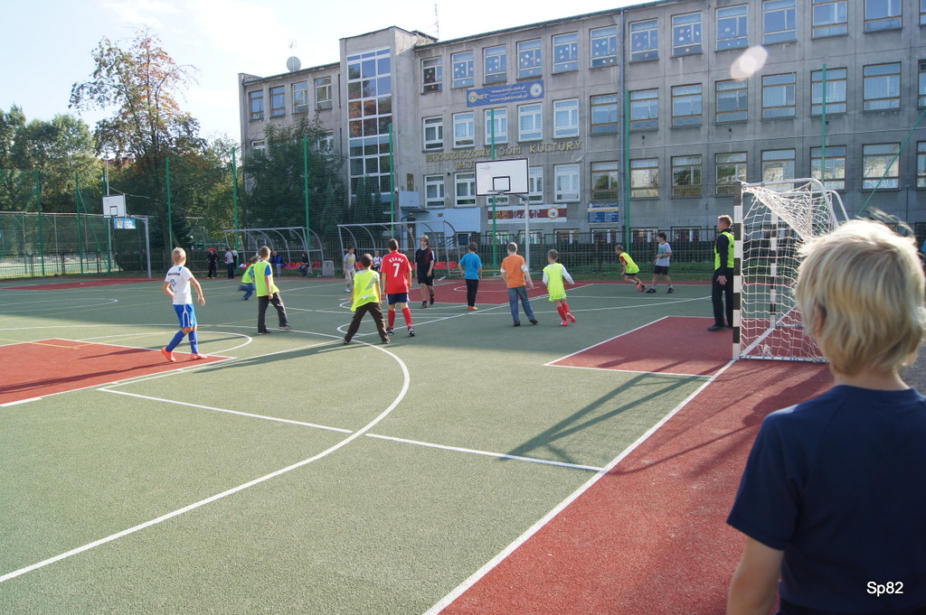
bOISKO SZKOLNE

Slide 21
AUTOR: PATRYK MARS
ŹRÓDŁO: GOOGLE, SP.82 KRAKÓW

